Slide 1
Mechanický ekvivalent tepla
Názov tohto slajdu odráža fakt, že postupne sa vycizelovalo, že teplo je druh práce a teda by sa malo merať v jednotkách, v ktorých sa meria práca.
Bol to historicky zdĺhavý proces.
Prvý kvalitatívny záver urobil zrejme Benjamin Thompson v roku 1797, ktorý si všimol, že objekt sa dá zahriať nielen tak, že ho privedieme do kontaktu s teplejším objektom ale aj tak že „sa niekde koná mechanická práca“. Konkrétne si všimol, že pri vŕtaní delových hlavní sa hlavne (aj vrtáky) zahrejú až do tej miery, že keď sa chladia vodou, tak voda až zovrie.
Kvantitatívne merania urobil najmä James Prescott Joule v roku 1843 a zistil (rôznymi experimentálnymi technikami), koľko mechanickej práce treba vykonať aby to viedlo k rovnakému zvýšeniu teploty ako pri „dodaní“ 1 jednotky tepla. Odtiaľ ten názov mechanický ekvivalent tepla.
Štandardná hodnota „mechanického ekvivalentu tepla“ je
1 kcal = 4.186 kJ

Slide 2
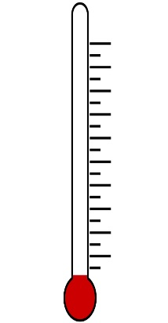
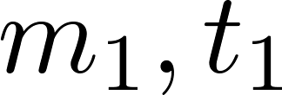
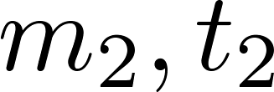
„Vedenie“ tepla
Spomenuli sme, že tepelná práca sa koná pri tepelnom kontakte medzi dvoma objektami. Kalorimetrická rovnica nám potom pri meraní zmien teploty, koľko tepla bolo v procese vykonané.
Rafinovaniejšií spôsob kontroly nad konaným teplom spočíva v kontakte cez „takmer izolujúci medzikus“. Medzikus je z malého množstva látky, ktorá má veľmi nízke merné teplo, takže „pre seba si ukradne“ len zanedbateľnú energiu a zabezpečí len pomalý
„prenos tepla z objektu 1 do objektu 2“. Korektnejšia formulácia by bola takáto:
Na styku objekt 1 s medzikusom koná objekt 1 tepelnú prácu, čo zvyšuje energiu kontaktnej vrstvy materiálu medzikusa. Prvá vrstva medzikusa ale bude konať tepelnú prácu nad druhou vrstvou. Energia prvej vrstvy ale podľa predpokladu vzrastie len málo, takže teplo konané prvou vrstvou nad druhou vrstvou je prakticky rovnaké ako teplo konané objektom 1 nad prvou vrstvou. A tak ďalej po vrstvách až po styk s objektom 2.
Po veľmi dlhom čase sa teploty objektov 1 a 2 vyrovnajú, ale môžeme sledovať ten proces postupne, takže v nejakom okamihu $τ$ budú teploty tých objektov $t_{1}^{′}, t_{2}^{′}.$ Vtedy bude platiť kalorimetrická rovnica . Celkové množstvo tepla, ktoré objekt 1 vykonal za čas $τ$ potom je

Slide 3
„Vedenie“ tepla
Toto je množstvo tepla vykonaného objektom 1 nad objektom 2 za čas $τ$. Pri lepšie izolujúcom materiáli „medzikusa“ bude potom toto vykonané množstvo tepla menšie. Izolačné vlastnosti „medzikusa“ môžeme v takomto experimentálnom usporiadaní merať a zisťovať, od čoho závisí teplo vykonané za jednotku času.
Všetci „normálni“ ľudia tomu ale hovoria „teplo prenesené medzikusom“ za jednotku času. S vedomím, že sa neprenáša teplo ale de facto energia, si aj my nebudeme dávať paranoidný pozor na terminológiu a budeme hovoriť o „vedení tepla“.
Experimentálne sa pozoruje, že množstvo preneseného tepla je priamo úmerné času $τ$, veľkosti styčnej plochy $S$, nepriamo úmerné hrúbke izolačného materiálu $h$ a priamo úmerné rozdielu teplôt na „vstupe“ a „výstupe“ ${(t}_{1}−t_{2}).$ Vyjadrené matematicky
koeficient $λ$ sa volá koeficient vedenia tepla a je materiálovou charakteristikou. Rovnica sa volá rovnica vedenia tepla.

Slide 4
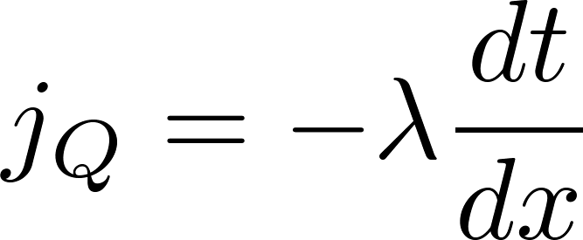
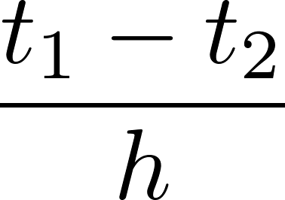
„Vedenie“ tepla
V učebniciach „rovnicu vedenia tepla“ častejšie nachádzame zapísanú v tvare
Veličina na ľavej strane sa volá hustota prúdu tepla a udáva, má význam prenosu tepla za jednotku času cez jednotku plochy. Udáva sa teda v jednotkách Js⁻¹m⁻². Zlomok
v rovnici vedenia tepla vyjadruje vlastne rýchlosť poklesu teploty so vzdialenosťou v smere $x$, preto sme ho nahradili záporným gradientom (deriváciou) teploty podľa premennej $x$.
Záporným preto, že poradie v čitateli uvedeného zlomku je opačné ako v definícii derivácie. Ak gradient teploty je záporný, dostaneme kladný „tok tepla“ v smere $x$, ako intuitívne očakávame, lebo „teplo tečie od teplejšieho telesa k chladnému“.

Slide 5
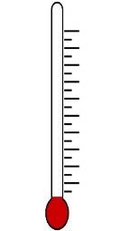
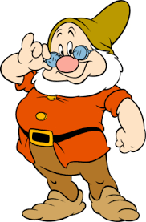
Trpaslík „kurič“
Postupne budeme skúmať rôzne procesy, najmä v plynoch, pri ktorých sa bude kontrolovane meniť teplota, tlak, objem, bude sa konať mechanická práca a teplo. Najlepšie je predstaviť si pomocných laborantov, budem ich volať „trpaslíci“, ktorý dostanú presné inštrukcie pre sledovanie nejakých meracích prístrojov a ovládanie nejakých vonkajších objektov.
Prvý pomocník sa bude volať „trpaslík kurič“. Jeho úlohou bude vykonať nad vyšetrovaným systémom nejaké teplo $Q$. Systém je dokonale tepelne izolovaný, nemôže dôjsť k nekontrolovanému konaniu tepla. Ak úloha pre kuriča bude „dodať“ systému kladné množstvo tepla $Q$, zoberie si nejaký externý objekt o hmotnosti $m$ a mernom teple $c$zahriaty na teplotu vyššiu ako je teplota systému. Potom urobí do izolácie systému otvor a do otvoru presne nasadí slabo tepelne vodivý medzikus na ktorý priloží v tepelnom kontakte zahriaty objekt, ktorého teplotu sleduje kým poklesne oproti počiatočnej teplote o hodnotu $Δt,$ pre ktorú platí $Q=mc|Δt|$. Je zrejmé, že do systému „dodal“ požadované kladné teplo $Q$.
Keby požiadavka bola dodať záporné teplo, zoberie si objekt chladnejší ako vyšetrovaný systém a dočká, až jeho teplota stúpne o hodnotu $Δt$, pre ktorú platí $\left|Q\right|=mcΔt$.
Trpaslík kurič bude pre nás neskôr robiť aj ďalšie operácie. V technickej praxi sa zariadenie, ktoré obsluhuje trpaslík kurič volá výmenník tepla.

Slide 6
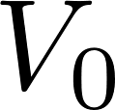
Teplotná rozťažnosť látok
Ortuťový teplomer definoval, že ortuť sa rozťahuje lineárne s teplotou. To nie je prírodný zákon ale (zatiaľ) súčasť definície teploty. Potom môžeme skúmať, ako je to s objemom iných látok pri rôznych teplotách. A objavíme, že látky s rastúcou teplotou spravidla zväčšujú pri konštantnom vonkajšom tlaku svoj objem a to lineárne (resp. takmer lineárne) v prakticky zaujímavom intervale teplôt. Lineárna závislosť znamená že pre závislosť objemu na teplote platí vzťah ($β$ sa volá koeficient objemovej rozťažnosti).
Všimnime si, že tu máme na mysli relatívnu objemovú rozťažnosť: väčší objem látky má väčší prírastok objemu pri tom istom zvýšení teploty. Vyplýva to z prirodzeného predpokladu, že „každý kubický centimeter“ tej látky sa roztiahne rovnako, preto 10 cm³ sa roztiahne 10-x viac ako 1 cm³. Tento predpoklad je prirodzený, ale nie logicky nevyhnutný.
Premyslite si, prečo je prirodzený, ak látky sú zložené z molekúl.

Slide 7
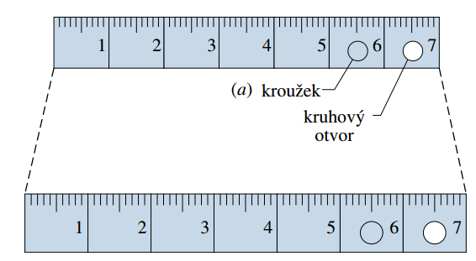
Dĺžková rozťažnosť
Objemová teplotná rozťažnosť je vlastnosť všetkých látok. U tuhých látok (ktoré na rozdiel od tekutín majú svoj vlastný tvar neurčený nejakou nádobou) môžeme hovoriť aj o dĺžkovej rozťažnosti (v nejakom smere). Aj tu pozorujeme že v dosť veľkom intervale teplôt sa rozmery látok zväčšujú takmer lineárne, teda podľa zákona ($α$ sa volá koeficient dĺžkovej rozťažnosti rozťažnosti).
Pre veľa tuhých látok je hodnota koeficientu rozťažnosti rádovo $α≈{10}^{−5}/°$C.
Pri izotropných látkach sú koeficienty dĺžkovej rozťažnosti v každom smere rovnaké a teda pre objemovú rozťažnosť dostaneme $β≈3α$.
Oceľové pravítko pri dvoch teplotách. Stupnica, čísla, priemer vyrytého kruhu aj priemer kruhového otvoru sa menia v rovnakom pomere.

Slide 8
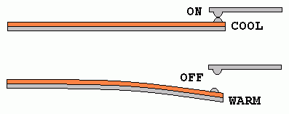
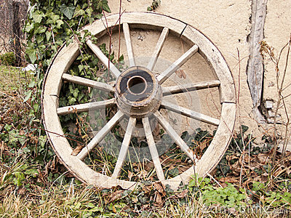
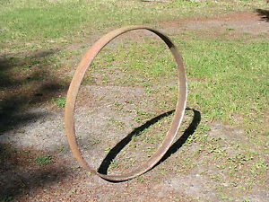
Bimetalový teplotný vypínač

Slide 9
Deje v plynoch
V tejto prezentácii zhrnieme prevažne experimentálne poznatky historicky získané pred sformulovaním molekulovej hypotézy. Všetko sa bude týkať plynov, lebo to sú látky s jednoduchou štrukúrou. Dnes vieme, že sa skladajú z molekúl, ale tie sa v obvyklých podmienkach nachádzajú ďaleko (vyjadrené v rozmeroch typických pre svet molekúl) od seba a teda ich vzájomná interakcia sa dá väčšinu času zanedbať, s výnimkou zrážok molekúl. Preto makroskopické rovnice pre plyny sú dosť jednoduché a aj kvalitatívne pochopenie základných procesov je tiež jednoduché.
Takže väčšinou budeme imitovať starých experimentátorov, teda, že nevieme, že plyny sa skladajú z molekúl. Ale často potom tam, kde to nebude príliš zložité, ozrejmíme si aj to, ako sa na diskutovanú vec díva dnešná fyzika „očami molekúl“.

Slide 10
Stav plynu. Rovnovážny stav.
Pre človeka, ktorý nevie o molekulách, je plyn „nové fyzikálne zviera“, ktorému sa nedá bezprostredne rozumieť ak rozumieme napríklad mechanike hmotných bodov. Je to „zviera“ vypĺňajúce nejaký objem priestoru, je to kontinuum a keď ho chceme ovládať, musíme nejako vyexperimentovať ako sa správa a potom naplniť základný fyzikálny program,
teda povedať ako sa zapíše momentálny stav plynu a
ako sa potom dá predpovedať budúcnosť, teda zmeny stavu pri interakcii s vonkajším svetom.
Vo všeobecnosti sú stavy plynu a deje v plyne veľmi komplikovaná vec (koniec koncov napríklad „počasie“ je v istom priblížení „časový vývoj stavov vzduchu“).
Fyzici si ale skoro všimli, že istá podmnožina stavov plynu sú jednoduché stavy. Sú to tzv. rovnovážne stavy.
Ide o toto. Ak plyn v ľubovoľnom stave dokonale izolujeme od okolia a „ponecháme ho samého na seba“, potom spravidla na začiatku sa s plynom dejú všakové aj dosť divoké deje ale po uplynutí istej doby deje utíchnu, plyn vyzerá staticky, nemení svoj „experimentálne pozorovateľný stav“. Takýto stav, ktorý sa už sám o sebe nemení, sa nazýva rovnovážny stav plynu.
Zaregistrovali sme teda prírodný zákon: Izolovaný plyn samovývojom prejde do rovnovážneho stavu.

Slide 11
Vratné deje
V našej ďalšej diskusii sa obmedzíme iba na rovnovážne stavy (budeme sa tváriť ako keby žiadne iné stavy ani neexistovali). Ak aj budeme skúmať nejaké deje, potom iba také, keď počas deja stav „neopustí množinu rovnovážnych stavov“. Keďže rovnovážny stav sa už samovoľne nemení, skúmané deje budú prebiehať vplyvom vonkajších objektov. Ak dej nemá opustiť podmnožinu rovnovážnych stavov, potom tie vonkajšie vplyvy musia byť dostatočne „opatrné“. Také, že keď sa vplyv preruší, dej už samovoľne nepokračuje ďalej, lebo predpokladáme, že sledovaný systém je stále v rovnovážnom stave. Prerušenie vonkajšieho vplyvu znamená okamžité zastavenie deja.
Takto prebiehajúce deje nazývame vratné deje. Názov pochádza z toho, že ak taký dej prebieha pod nejakým vonkajším vplyvom, potom infinitezimálnou zmenou toho vplyvu možno dosiahnuť, že dej začne prebiehať „opačným smerom“.

Slide 12
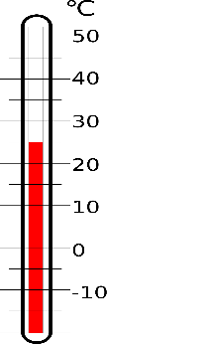
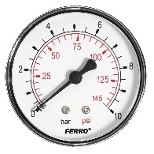
Rovnovážne stavy plynu
Experimentálna skúsenosť hovorí, že ak uvažujeme nejaké fixné množstvo (hmotnosť, počet molekúl) nejakého plynu, potom rovnovážne stavy možno jednoznačne určiť definovaním len dvoch (makroskopických) veličín. Najčastejšie sa vyberá nejaká dvojica z trojice možností
objem
tlak
teplota
Tlak plynu sa zistí tlakomerom, teplota teplomerom a objem spravidla výpočtom, z rozmerov kontajnera, v ktorom je skúmaný plyn uzavretý.
Ak chceme skúmať rovnovážne stavy toho istého plynu pri rôznych objemoch, je potrebné ľahko (a pri tom dosť opatrne, aby dej bol vratný) meniť objem kontajnera, v ktorom sa plyn nachádza. Zariadi to „variabilná stena“ kontajnera, technicky realizovaná ako utesnený piest

Slide 13
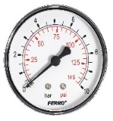
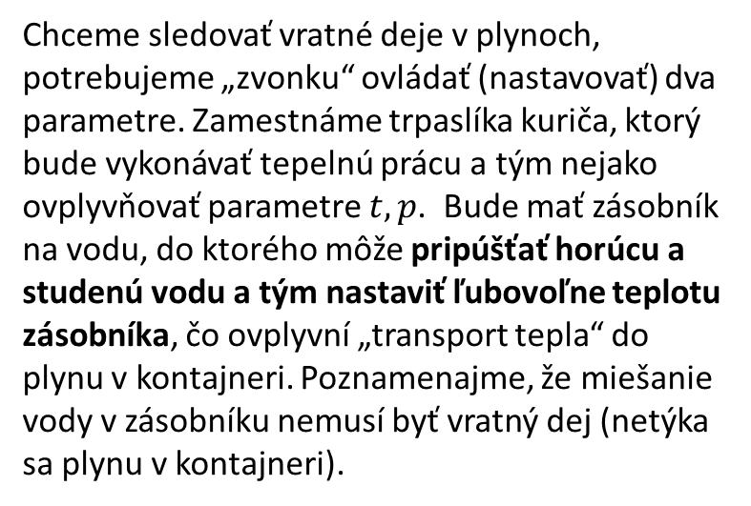
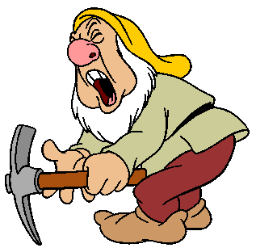
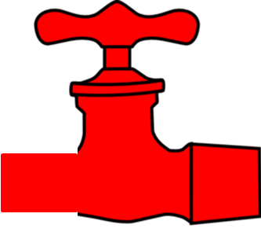
Deje v plynoch - experimentálne usporiadanie
Chceme sledovať vratné deje v plynoch, potrebujeme „zvonku“ ovládať (nastavovať) dva parametre. Zamestnáme trpaslíka kuriča, ktorý bude vykonávať tepelnú prácu a tým nejako ovplyvňovať parametre $t,p$. Bude mať zásobník na vodu, do ktorého môže pripúšťať horúcu a studenú vodu a tým nastaviť ľubovoľne teplotu zásobníka, čo ovplyvní „transport tepla“ do plynu v kontajneri. Poznamenajme, že miešanie vody v zásobníku nemusí byť vratný dej (netýka sa plynu v kontajneri).
Vratnosť je zabezpečená tým, že transport tepla sa deje cez látku s malým koeficientom vedenia tepla, takže konanie tepla nad plynom v kontajneri je pomalý vratný dej.
Zjavne potrebujeme ešte jeden nezávislý vonkajší vplyv, lebo nemôžme nezávisle ovládať dva parametre $t,p$ kontrolou iba jedného parametra, vykonaného tepla $Q$.
K piestu preto angažujeme druhého trpaslíka, budeme ho volať „tlačič“. On priamo ovláda parameter $V.$ Koordinovaným úsilím sa po nejakom čase naučia nastaviť vratným spôsobom vychádzajúc z ľubovoľného rovnovážneho stavu nový stav dopredu zvolenými hodnotami ľubovoľnej dvojice parametrov z množiny $p,V,t$. V ďalšej diskusii potom uvidíme, ako to asi môžu robiť.

Slide 14
Stavový diagram p,V
Už sme povedali, že priestor rovnovážnych stavov plynu je dvojrozmerný, rovnovážny stav môžeme zadať nezávislou voľbou dvoch parametrov. Graficky potom môžeme vizualizovať priestor rovnovážnych stavov v rovinnom diagrame, často to býva $p,V$ diagram. Rovnovážnemu stavu potom zodpovedá bod na diagrame, vratnému deju nejaká čiara
Uvedomme si, že na tomto diagrame sa dajú jednoznačne zobraziť iba rovnovážne stavy a iba vratné deje. Nerovnovážny stav sa nedá jednoznačne zobraziť, lebo na jeho zadanie treba viac parametrov. Napríklad ak urobíme umelo nerovnováhu tak, že natlačíme molekuly iba do jednej polovice kontajnera, potom ten stav nie je charakterizovaný jedinou hodnotou tlaku. Tlak v polovici zaplnenej plynom je vysoký, v prázdnej polovici nulový: dva manometre ukážu rôzne hodnoty. Preto vizualizácii takého nerovnovážneho stavu nezodpovedá bod na $p,V$ diagrame. Vratný dej je (hustá, spojitá) postupnosť rovnovážnych stavov, preto vratnému deju zodpovedá čiara na $p,V$ diagrame.

Slide 15
Izotermický dej (vratný)
Podumajme, aké príkazy dať tlačičovi a kuričovi, aby prebiehal izotermický dej, teda kontinuálna zmena stavu pri zachovaní konštantnej hodnoty teploty plynu. Stavy sa majú postupne meniť, takže sa bude meniť $p,V$ pri konštantnom $t$. Cieľom je napríklad zvýšiť objem z počiatočnej hodnoty $V_{1}$ na objem $V_{2}>V_{1}$.
Príkaz pre kuriča: „Sleduj teplomer plynu a pred začatím pokusu si namiešaj (prilievaním teplej a studenej vody) vo svojom „zásobníku tepla“ takú istú teplotu, aká je teplota plynu v kontajneri. Počas deja neustále sleduj teplomer. Keby teplota začala trochu klesať, prilej teplej vody do zásobníka, čo zvýši transport tepla do plynu v kontajneri, keby teplota mala tendenciu stúpať, podchlaď priliatím studenej vody zásobník pod teplotu plynu v kontajneri, čo spôsobí „opačný transport tepla z plynu do zásobníka“ a vráti teplotu na požadovanú hodnotu. Takto kurič primitívne realizuje čosi, čomu sa hovorí v technickej praxi termostat.
Príkaz pre tlačiča: na začiatku tlač na piest silou $F=p.S$, ktorá akurát vyrovná aktuálny tlak plynu v kontajneri, piest bude stáť. Potom málinko zníž silu tvojich rúk, takže piest sa začne posúvať doprava a zväčšovať objem kontajnera. Ustúp doprava a postupne tak pokračuj, až kým nedosiahneš želaný výsledný objem. Rob to pomaly, aby kurič stačil udržiavať konštantnú teplotu. Priebežne zapisuj postupnosť hodnôt $V,p$.

Slide 16
Myšlienkové experimenty
Predchádzajúci „detinský“ popis experimentu s izotermickým dejom je možno sčasti odrazom postupného zdetinšťovania mysle starnúceho učiteľa. Ale chceným cieľom bolo ukázať na primitívnom príklade techniku „myšlienkového experimentu“. To je čosi ako „návod na skutočný experiment“ ktorý možno nikdy nevykonáme a často je to mierne zjednodušený návod s vynechaním podrobností, ktoré považujeme za nepodstatné pre principiálne fungovanie. (V skutočnom experimente napríklad môže dať veľa práce vyriešiť ako zatesniť výmenník tepla aby plyn ani neunikal ani sa nekontaminoval výparmi tesniacej vazelíny.) Myšlienkový experiment nás má zachrániť pred spakruky sformulovanými vetami typu „potom izotermicky zvýšime objem na hodnotu $V_{2}$“, lebo by sa mohlo stať, že taká zmena nie je v princípe vykonateľná. Majstrami v technike myšlienkového experimentu boli Einstein a Feynman a veruže sa im to vyplatilo. Myšlienkové experimenty im pomohli vycizelovať úvahy, no a potom už len Štokholm (Feynman bol už chorý, Nobelovu cenu mu priniesli domov.)
Cvičte si techniku myšlienkového experimentu rozpitvávaním vecí, ktoré počujete na prednáškach, možno budete prekvapení, keď pri tom objavíte, čomu všetkému nerozumiete.

Slide 17
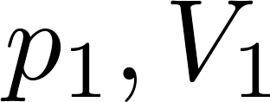
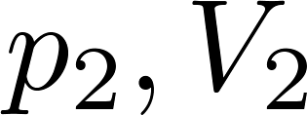
Izotermický dej (vratný)
Takto nejako by mohol vyzerať graf so záznamami trpaslíka tlačiča o hodnotách $p,V$ pri vratnom izotermickom deji
Keď už máme záznam o pároch hodnôt $p,V$ môžeme skusmo nájsť vzorec pre funkciu $p(V)$ tak, aby si namerané hodnoty „ľahli“ na graf tej funkcie. V dnešnej dobe to počítač urobí za okamih, voľakedy to dalo zrejme viac roboty. Experimentálne sa našlo, že rovnica izotermy je
Boyle Mariottov zákon:

Slide 18
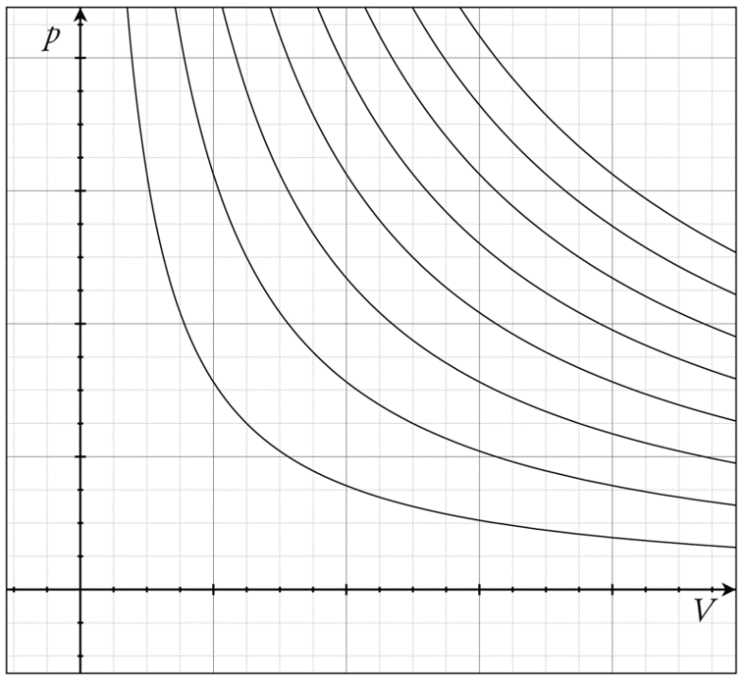
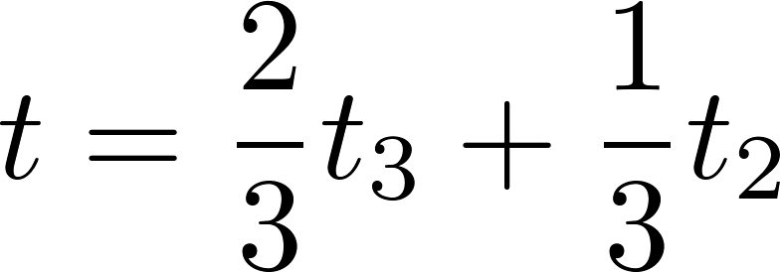
Izotermy ideálneho plynu
Boyle Mariottov zákon nie je absolútne presný, pre reálne plyny platí dosť dobre len v istej oblasti $p,V−$diagramu a presne platí len pre hypotetické ideálne plyny. To sú také, ktorých molekuly sa navzájom „necítia“ (neinteragujú). Na $p,V−$diagrame ideálneho plynu si môžeme dopredu nakresliť sústavu izoterm pre rôzne konštantné teploty. Bude to vyzerať ako na tomto obrázku pre teploty $t_{1}<t_{2}<t_{3}<t_{4}<t_{5}<…$
Rovnovážnemu stavu stále zodpovedá bod na $p,V−$diagrame, ale ak sú na diagrame predkreslené označené izotermy, potom pre znázornený bod môžeme odčítať nielen hodnoty $p,V$ na osiach ale môžeme určiť aj teplotu toho stavu tak že zistíme medzi ktorými izotermami sa nachádza a potom interpoláciou zistíme teplotu aj trochu presnejšie Napríklad, len tak od oka, červený bod na obrázku leží približne v 1/3 vzdialenosti medzi izotermami $t_{2}, t_{3}$. Teplota teda bude približne

Slide 19
Izobarický dej
Idea je zistiť, ako sa mení objem plynu s teplotou pri konštantnom tlaku, napríklad chcem zvýšiť teplotu z $t_{1}$ na $t_{2}>t_1$. Experiment sa dá vykonať za pomoci tlačiča a kuriča. Kuričovi poviem, aby kontrolovaným prenosom tepla pomaly zvyšoval teplotu až na $t_{2}$. A to tak, aby tlačič stíhal udržiavať konštantný tlak.
Tlačičovi dám komplikovanejší príkaz: „Sleduj tlakomer a snaž sa udržať konštantný tlak počas toho ako bude kurič „kúriť“. Ak bude mať tlak tendenciu stúpať, máličko posuň piest doprava aby si zväčšil objem a tlak sa vrátil na požadovanú hodnotu. Ak naopak tlak začne klesať, potlač trošku piest doľava aby si zmenšil objem a tlak naspäť stúpol na požadovanú hodnotu.
V priebehu deja zapisujte dvojice hodnôt $V,t$. Experiment na $V,t−$diagrame dopadne
nejako takto:

Slide 20
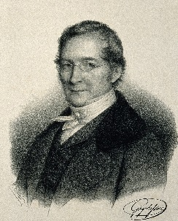
Izobarický dej
Idea je zistiť, ako sa mení objem plynu s teplotou pri konštantnom tlaku, napríklad chcem zvýšiť teplotu z $t_{1}$ na $t_{2}>t_1$. Experiment sa dá vykonať za pomoci tlačiča a kuriča. Kuričovi poviem, aby kontrolovaným prenosom tepla pomaly zvyšoval teplotu až na $t_{2}$. A to tak, aby tlačič stíhal udržiavať konštantný tlak.
Tlačičovi dám komplikovanejší príkaz: „Sleduj tlakomer a snaž sa udržať konštantný tlak počas toho ako bude kurič „kúriť“. Ak bude mať tlak tendenciu stúpať, máličko posuň piest doprava aby si zväčšil objem a tlak sa vrátil na požadovanú hodnotu. Ak naopak tlak začne klesať, potlač trošku piest doľava aby si zmenšil objem a tlak naspäť stúpol na požadovanú hodnotu.
V priebehu deja zapisujte dvojice hodnôt $V,t$. Experiment na $V,t−$diagrame dopadne
nejako takto:
Bodmi sa dá preložiť priamka
Gay-Lussacov zákon
Koeficient $γ$ je koeficient objemovej rozťažnosti plynu.

Slide 21
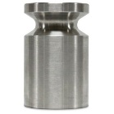
Izobarický dej jednoduchšie
Jednoduchšie je dať tlačičovi voľno a zaťažiť piest závažím vypočítaným tak, aby v gravitačnom poli spolu s vonkajším atmosférickým tlakom udržiavalo „automaticky“ želanú hodnotu tlaku plynu.
Bodmi sa dá preložiť priamka
Gay-Lussacov zákon
Koeficient $γ$ je koeficient objemovej rozťažnosti plynu.

Slide 22
Izochorický dej
Idea je zistiť, ako sa mení tlak plynu s teplotou pri konštantnom objeme, napríklad chcem zvýšiť teplotu z $t_{1}$ na $t_{2}>t_1$. Experiment sa dá vykonať za pomoci tlačiča a kuriča. Kuričovi poviem, aby kontrolovaným prenosom tepla pomaly zvyšoval teplotu až na $t_{2}$. A to tak, aby tlačič stíhal udržiavať konštantný objem.
Tlačičovi dám komplikovanejší príkaz: „Konštantný objem sa nedá udržať tak, že budeš držať piest na mieste. Problém je v tom, že s meniacou sa teplotou sa menia aj rozmery kontajnera. Takže meraj neustále rozmery kontajnera a posúvaj piest tak, aby objem plynu pri zmenených rozmeroch ostával konštantný.“
V priebehu deja zapisujte dvojice hodnôt $p,t$. Experiment na $p,t−$diagrame dopadne nejako takto:
Bodmi sa dá preložiť priamka
Gay-Lussacov zákon
Koeficient $\tilde{γ}$ sa volá koeficient tepelnej rozpínavosti plynu.

Slide 23
Vratné deje v ideálnom plyne
Pre ideálny plyn sa našli jednoduché zákony
izotermický dej
izobarický dej
izochorický dej
Uvedené špeciálne deje sa „vyučujú v škole“. Okrem nich existuje veľa iných dejov. Ak vychádzam zo stavu $p_{0},V_{0}$, môžem na $pV$-diagrame nakresliť ľubovoľnú krivku a vyhútať príkazy pre kuriča a tlačiča tak, aby dej sledoval dopredu zvolenú krivku. A potom nájsť príslušný „zákon“. Ukážeme si, že netreba robiť žiadne ďalšie experimenty, stačia dokonca už napríklad izotermický a izobarický zákon a môžem odvodiť zákon pre ľubovoľný dej, ak zvolím nejakú krivku. Nie je na tom nič záhadné, izotermy sú nakreslené podľa dopredu známych rovníc a ak zadám nejakú krivku závislosťou $p(V)$, potom čistá matematika (bez fyzikálneho experimentu) už umožňuje vypočítať priesečníky tejto krivky s izotermami a teda nájsť rovnicu procesu typu $T\left(V\right).$ Urobíme to všeobecne, ale najprv dodajme ďalšiu experimentálnu informáciu: koeficient teplotnej rozťažnosti plynu $γ$ je pre všetky (ideálne) plyny pri rovnakej teplote $t_{0}$rovnaký, pri 0°C má hodnotu

Slide 24
Absolútna teplota, Kelvin
Univerzálnosť koeficient rozťažnosti plynov
už potom čisto matematicky vedie k tomu, že všetky grafy rozpínavosti (ideálnych) plynov lineárne extrapolované do záporných teplôt pretínajú os teplôt v jednom univerzálnom bode
Kelvina napadlo posunúť počiatok teplotnej stupnice do tohto univerzálneho teplotného bodu. Odvtedy meriame vo fyzike teplotu v Kelvinoch, pričom 0K zodpovedá .
Veľkosť „jedného stupňa“ sa nezmenila, teda teplotný rozdiel meraný v Kelvinoch a stupňoch Celzia má rovnakú číselnú hodnotu. Dnešná definícia Kelvinu vychádza z toho že teplotu trojného bodu vody definujeme ako 273.16 K.

Slide 25
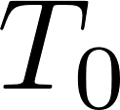
Absolútna teplota, Kelvin
Univerzálnosť koeficient rozťažnosti plynov
už potom čisto matematicky vedie k tomu, že všetky grafy rozpínavosti (ideálnych) plynov lineárne extrapolované do záporných teplôt pretínajú os teplôt v jednom univerzálnom bode
Kelvina napadlo posunúť počiatok teplotnej stupnice do tohto univerzálneho teplotného bodu. Odvtedy meriame vo fyzike teplotu v Kelvinoch, pričom 0K zodpovedá .
Veľkosť „jedného stupňa“ sa nezmenila, teda teplotný rozdiel meraný v Kelvinoch a stupňoch Celzia má rovnakú číselnú hodnotu. Dnešná definícia Kelvinu vychádza z toho že teplotu trojného bodu vody definujeme ako 273.16 K.

Slide 26
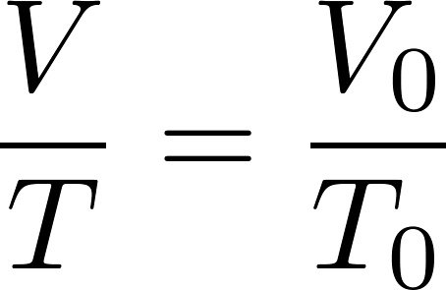
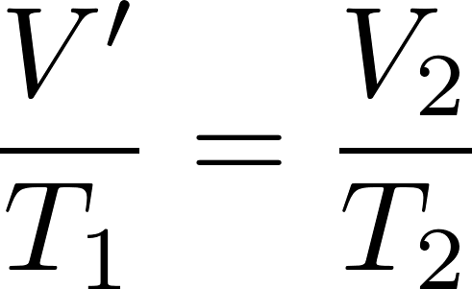
Stavová rovnica ideálneho plynu
Zákon pre izobarický dej
prepísané pomocou absolútnej teploty využijúc
Toto je Gay-Lussacov zákon prepísaný do absolútnych teplôt
Teraz prejdeme zo stavu $p_{1},V_{1},T_{1}$ do ľubovoľného iného stavu daného pomocou $p_{2},V_{2}$ vypočítame jeho teplotu $T_{2}$ a uvidíme ako stav „2“ súvisí so stavom „1“. Urobíme to tak, že najprv pôjdeme zo stavu „1“ izotermicky do pomocného stavu $p_{2},V^{′},T_{1}$ a odtiaľ izobaricky do stavu $p_{2},V_{2},T_{2}.$ Postupne dostaneme
pri konštantnom $T_{1}$, zákon Boyle Mariott
pri konštantnom $p_{2}$, zákon Gay-Lussac
Neznáme sú tu $V^{′},T_{2}$. Po vylúčení neznámej $V′$ dostaneme rovnicu
Dostali sme stavovú rovnicu ideálneho plynu ako logický dôsledok experimentálnych zákonov Boyle Mariottovho a jedného z dvoch Gay-Lussacových zákonov. Teraz už zo stavovej rovnice môžeme odvodiť Gay-Lussacov zákon pre izochorický dej, ktorý sme doteraz nepoužili. Takže izochorický experiment ani nemusíme robiť.

Slide 27
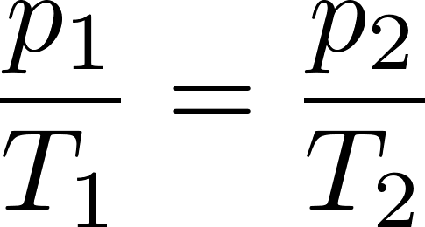
Stavová rovnica ideálneho plynu
Ppri odvodení stavovej rovnice sme nepoužili zákon pre
izochorický dej, ktorý experimentálne vyzerá takto
Zo stavovej rovnice pre $V_{1}=V_{2}$ dostaneme zákon
Toto je kompatibilné s „experimentálnym tvarom zákona“ ak sa dá oj v zákone pre izochorický dej presjť k absolútnym teplotám presne rovnako, ako sme to urobili pre izobarľický dej. A to bude len vtedy ak koeficient teplotnej rozpínavosti $\tilde{γ}$ je rovný koeficientu teplotnej rozťažnosti $γ$. Experimentálne je to naozaj tak.
Gay-Lussacov zákon
Konštanta na pravej strane stavovej rovnice môže pre každé množstvo plynu a každý druh plynu iná. Ak si ale spomenieme na Avogadrov zákon
Rovnaké objemy rôznych plynov za rovnakého tlaku a teploty obsahujú rovnaký počet častíc (atómov alebo molekúl)
potom je zrejmé (predumajte si to a presvedčte sa, že je to tak!) že konštanta na pravej strane musí byť úmerná počtu molekúl plynu $N$ a konštanta úmernosti musí byť nejaká univerzálna konštanta. Nazýva sa Boltzmannova konštanta $k$.

Slide 28
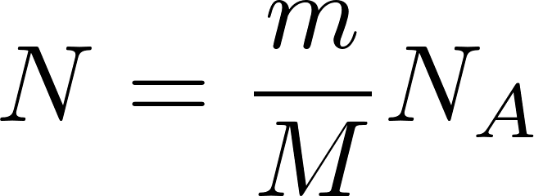
Stavová rovnica ideálneho plynu
Stavová rovnica ideálneho plynu s explicitným uvedením konštanty na pravej strane vyzerá takto:
$N$ je počet molekúl (častíc) v uvažovanom množstve plynu, Boltzmannova konštanta má hodnotu
$k=$1.38064852 × 10⁻²³ m² kg s⁻² K⁻¹
Počet molekúl vieme ľahko vyjadriť pomocou Avogadrovej konštanty
$$N_{A}=\text{6.02214086 }\text{×}\text{ 1023 }\text{mol}\text{−1}$$
kde $m$ je hmotnosť uvažovaného plynu a M molekulová hmotnosť.
Historicky sa stavová rovnica písala v tvare
Dôvod bol taký, že veľkosť konštánt $k,N_{A}$ dlho nebola známa s dostatočnou presnosťou, kým hodnota plynovej konštanty
$R=N_{A}k=$8.3144598 J mol⁻¹ K⁻¹
sa dala zmerať priamo porovnaním experimentu so stavovou rovnicou.

Slide 29
Deje v plynoch:
práca, teplo, energia

Slide 30
Zaoberali sme sa dejmi v plynoch z hľadiska dobre merateľných stavových parametrov $p,V,T$ a dospeli sme k stavovej rovnici ideálneho plynu
táto rovnica sa v termodynamike charakterizuje prívlastkom „termická“ pretože v nej vystupuje teplota (meraná v Kelvinoch) ale žiadna veličina typu práce alebo energie, čo sú veličiny merané v Jouloch.
Termodynamika je “náuka o teplote, teple, práci a energii”. Teplota je stavová veličina a vieme ju v danom stave priamo odmerať, máme na to teplomer (čo je trochu mätúci historický názov, možno by bolo lepšie hovoriť teplotomer). Práca a teplo nie sú stavové veličiny, takže ani nemá zmysel pýtať sa na nejaké meracie prístroje ktoré by ich „v danom okamihu zmerali“.
Energia je stavová veličina, ale, napodiv, nemôžeme kúpiť energometer, ktorý by zmeral v danom okamihu a stave systému okamžitú hodnotu celkovej energie toho systému. Energia v danom okamihu sa nemeria, energia sa počíta podľa vzorcov, o ktorých sme hovorili v súvislosti s Feynmanom. Rovnici, ktorá určí energiu systému v danom stave výpočtom z priamo merateľných stavových veličín sa hovorí kalorimetrická rovnica. Je to preto, že kalorimetrické merania zohrali historicky dôležitú úlohu pri spresňovaní pojmov teplo a energia. Takže ideme hľadať kalorimetrickú rovnicu ideálneho plynu.

Slide 31
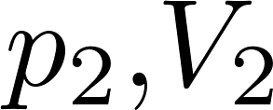
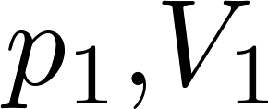
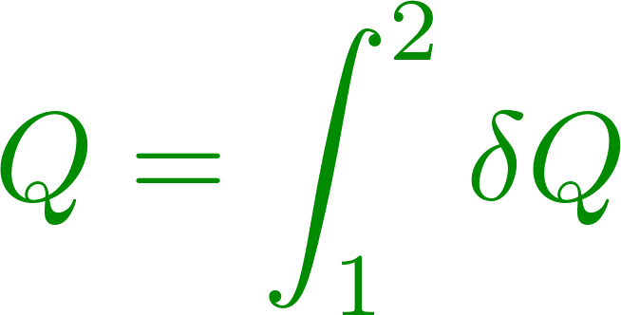
Deje v plynoch: teplo konané kuričom
Trpaslíci dostali za úlohu vykonať vratný dej zo stavu $p_{1},V_{1}$ do stavu $p_{2},V_{2}$ presne po “zelenej ceste”.Obaja sledujú teplomer plynu a počítajú objem a prispôsobujú svoje manipulácie výmenníkom tepla a piestom tak, aby dej naozaj prebiehal po zvolenej ceste.
Trpaslík kurič zapisuje v krátkych časových úsekoch zmeny teploty výmenníka $\tilde{t}$: každá taká malá zmena teploty zásobníka $dt$ znamená vykonanie malej tepelnej práce (tepla) $δQ$.
Nakoniec kurič sčíta všetky hodnoty vykonaných (infinitezimálnych ) tepiel a dostane celkové vykonané teplo „po zelenej dráhe“
Ešte dôležitá poznámka k označovaniu. Zmenu teploty výmenníka sme označili písmenom $d,$ teda písali sme $dt$, lebo sa to počíta ako rozdiel dvoch teplotných hodnôt, po cudzom diferencia, preto $d$. Zodpovedajúce vykonané malé teplo sa ale nepočíta ako diferencia dvoch hodnôt nejakého „momentálneho tepla“, symbol $δQ$ má len pripomenúť, že ide o malú hodnotu vykonaného tepla, preto $δQ$ a nie $dQ$.

Slide 32
Deje v plynoch: práca konaná tlačičom
Trpaslík tlačič pomaly mení objem kontajnera po malých kúskoch $dV$. Túto hodnotu zisťuje meraním malého posunutia piesta $dx$, pričom zjavne $dV=Sdx$. (V zápise všetky „déčka“ znamenajú poctivé diferencie, sú to všetko rozdiely dvoch okamžitých hodnôt. Pritom tlačič tlačí na piest smerom doľava silou o veľkosti $F=pS$, kde $p$ je okamžitý tlak plynu. To preto, aby sa piest pohyboval pomaly. (Presnejšie povedané tlačí silou let infinitezimálne menšou ako $pS$, aby sa piest predsa len pomaly pohyboval doprava. Všimnime si že smer sily a dráhy je opačný, takže pri zmene objemu plynu o $dV$ vykoná tlačič zápornú prácu
Všimnime si symbol $δ$, ktorý opäť znamená, že sa nejedná o rozdiel dvoch nejakých hodnôt ale proste o malú hodnotu. Tlačič nakoniec spočíta všetky infinitezimálne vykonané práce a dostane celkovú prácu, ktorú vykonal

Slide 33
Deje v plynoch: práca konaná plynom
Pripomeňme, že pri konaní práce sú spravidla prítomní dvaja (dva fyzikálne objekty), „konateľ“ a „trpiteľ“. Na predchádzajúcom slajde sme počítali prácu, ktorú konal trpaslík tlačič. Teda tlačič bol konateľ a plyn trpiteľ.
Ibaže nielen trpaslík pôsobí cez piest na plyn, ale aj plyn pôsobí cez piest na trpaslíka. Podľa princípu akcie a reakcie silou rovnako veľkou ale opačne orientovanou. Pritom ide o kontaktnú interakciu, preto dráha trpaslíka je rovnaká ako dráha piesta. Preto plyn ako konateľ vykoná nad trpaslíkom ako trpiteľom rovnako veľkú prácu iba opačného znamienka. Práca vykonaná plynom bude

Slide 34
Deje v plynoch: práca konaná plynom
Práca plynu ako konateľa sa v praxi nevyužíva na strkanie do trpaslíkov, ale na niečo užitočnejšie, napríklad na pohon kolesa. Pretože primárny záujem o termodynamiku bol praktický, ustálil sa pohľad že na prácu pri dejoch v plynoch sa pozeráme ako na prácu plynu, nie trpaslíka a preto definujeme $A$ (nečiarkované) ako prácu konanú plynom a čiarkované označenie volíme pre prácu externého objektu nad plynom ako trpiteľom.
Naopak, plynové tepelné stroje nie sú na to, aby „dodávali teplo“, preto sa na teplo v súvislosti s plynom dívame primárne tak že plyn je trpiteľ a trpaslík kurič konateľ a nečiarkované označenie $Q$ volíme pre teplo konané vonkajším objektom. Takže ešte raz:
$Q$: konateľom je trpaslík kurič, trpiteľom je plyn
$A$: konateľom je plyn, trpiteľom je trpaslík tlačič

Slide 35
Deje v plynoch: práca a teplo súčasne
Kurič a tlačič môžu spoločným koordinovaným snažením vykonať akýkoľvek vratný dej, napríklad po zelenej trajektórii začínajúcej v rovnovážnom stave „1“ a končiacej v stave „2“. Pri tom deji si starostlivo zapisujú vykonané teplo a prácu, takže nakoniec môžu spočítať celkovú prácu i celkové teplo.
Historicky práca sa merala v mechanických jednotkách, dnes je tou mechanickou jednotkou Joule. Ale teplo sa meralo v jednotkách tepla, napríklad kalóriách, teda tie hodnoty $A′$ a $Q$ boli (akoby) nezávislé. Potom prišiel Joule a našiel „mechanický ekvivalent tepla“, teda v dnešnom slovníku prevod kalórií na Jouly.

